Slide 1
Infrações de veículos em 2024 por região do estado do Rio de Janeiro
Trabalho Extensionista de Tópicos de Big Data 2025.2
Bernardo Veloso da Silva — 202502330103
Vinicius Souto do Nascimento — 202403318032

Slide 2
Objetivo Geral
O objetivo desse trabalho de extensão é apresentar uma análise de dados de big data sobre as infrações de trânsito em 2024 por cada região do estado do Rio de Janeiro.

Slide 3
Base de Dados Usada
A análise foi feita a partir de um arquivo com registros de infrações de 2024 do Detran-Rj, contendo informações sobre o mês, o tipo de veículo e a região onde ocorreu. Após a limpeza, mantivemos apenas regiões e os veículos com alto volume de dados para garantir resultados mais relevantes.
Arquivo: infracoes_veiculos_2024.csv

Slide 4
Tecnologia Usadas no desenvolvimento
Python
Pandas — para organizar os dados
NumPy — para cálculos numéricos
Matplotlib — para criar os gráficos
Ambiente: Google Colab
ChatGPT (apoio para estruturação e revisão do código)

Slide 5
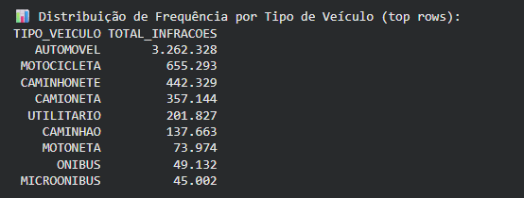
Distribuição de Frequência

Slide 6
Estatísticas Descritivas
Média: 580.521
Mediana: 201.827
Desvio padrão: 1.026.642
Máximo: 3.262.328
Mínimo: 45.002

Slide 7
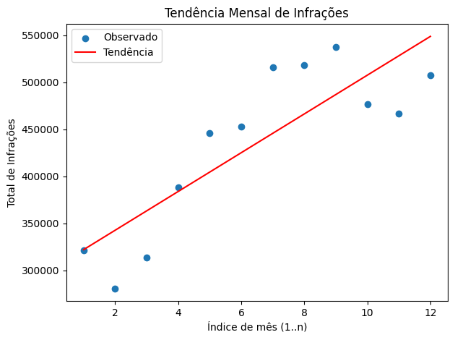
Regressão Linear (Tendência Mensal):
Inclinação (a): 20.600
Intercepto (b): 301.484

Slide 8
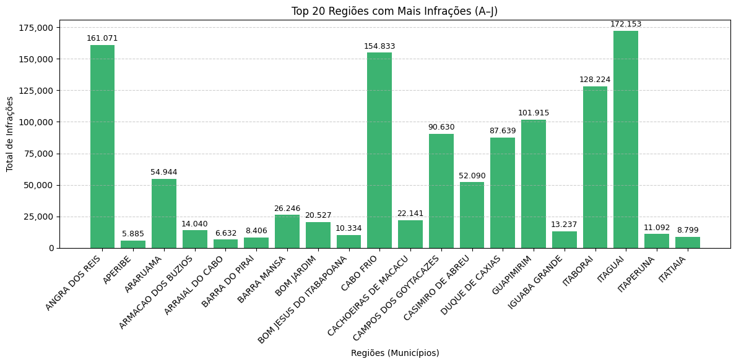
Grafico de barras

Slide 9
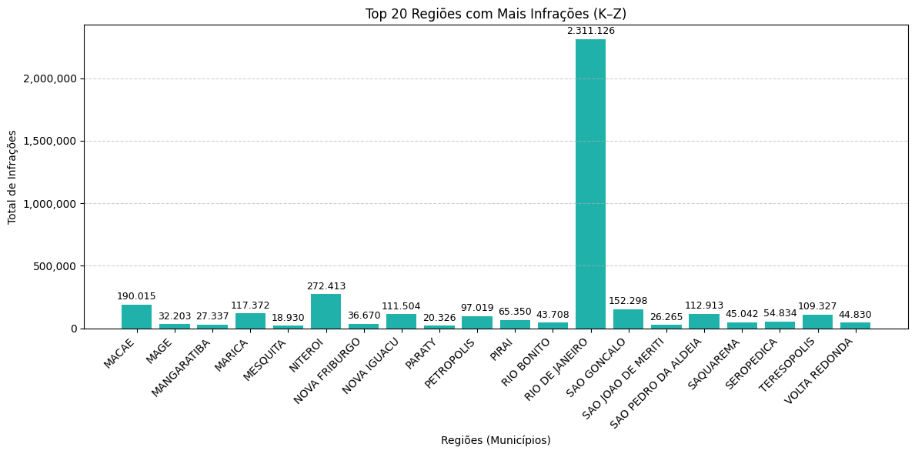
Grafico de barras

Slide 10
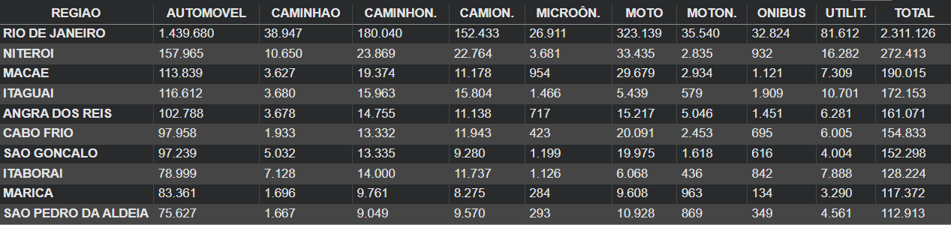
Tabela Região x Tipo de veículo

Slide 11
Conclusão
O estudo permitiu identificar padrões consistentes nas infrações de trânsito ao longo de 2024, evidenciando quais regiões concentram maior número de ocorrências e como certos tipos de veículos influenciam esse cenário.
A análise contribuiu para compreender melhor o comportamento viário no estado e forneceu um retrato claro da distribuição das infrações.

